Slide 1
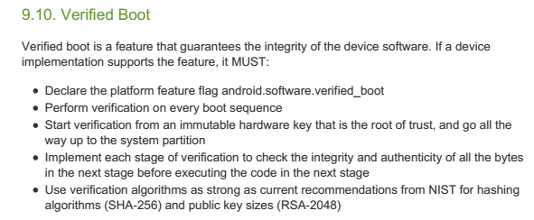
Secure Boot
1、为什么需要实现Secure Boot ?
为了满足Android-6.0-cdd.pdf要求的Verified Boot的需求，必须实现Secure Boot。而Verified Boot明确要求hardware root of trust，因此必须烧写efuse。具体的相关概念下面的篇幅将会阐述。

Slide 2
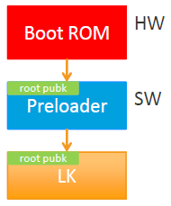
Secure Boot
2、Secure Boot的作用及类型
为了满足Google的要求需要实现该需求，其根本的作用是：软件必须由厂商发布的才能正常运行，杜绝了市场上广大爱好者自行制作的三方ROM，保证手机系统运行的安全。
MTK平台实现了两种类型的方案：
HW root of trust ：Boot ROM （HW）
Boot ROM开机就被执行，无法被修改或者跳过
用于校验的public key被固化在efuse中更加安全
SW root of trust ：Preloader （SW）
Preloader可以被替换
用于校验的public key存储在镜像中
如右图所示，它们的区别在于安全启动的起始点不一样，HW 从Boot ROM起始， Boot ROM 通过读取efuse中的pubk进行校准。而SW是从Preloader才开始校验的。从某种意义上看SW boot只是一种轻量级的方案。

Slide 3
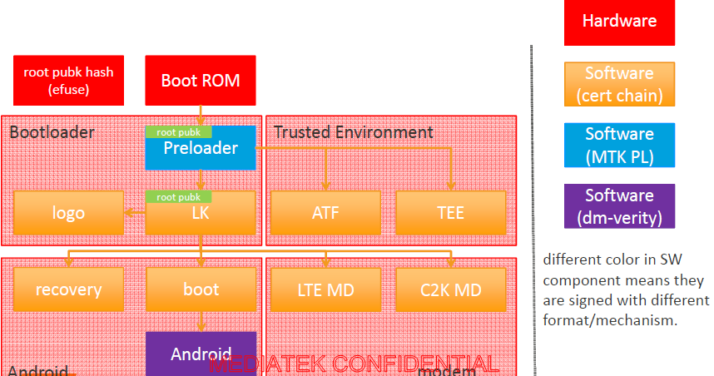
Secure Boot
3、Secure Boot的启动流程及校验策略

Slide 4
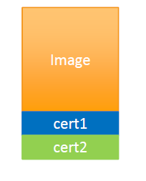
Secure Boot
4、签名的概念及RSA密钥生成方法
模型分析
1、构造RSA密钥对（公钥+私钥），私钥用于签名、公钥用于验证。
2、编译版本的时候使用私钥对镜像进行签名（算法处理），生成签名信息
3、将生成的签名信息、下一阶段的公钥、原始镜像合成签名后的镜像。
支持HW Secure Boot的将公钥烧录到efuse中。
原始镜像
签名信息
下阶段的公钥

Slide 5
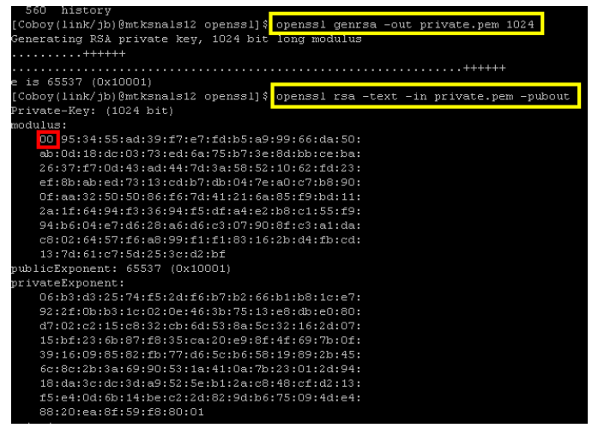
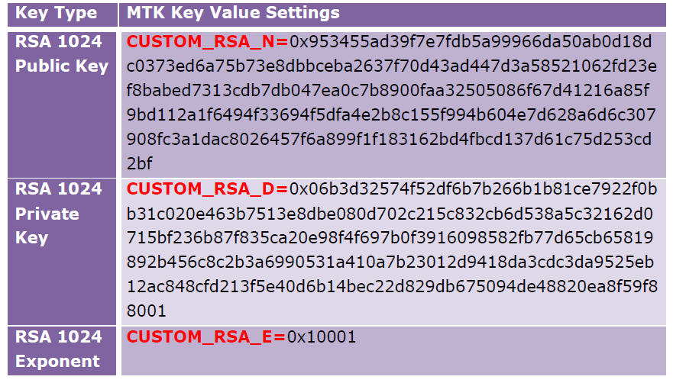
Secure Boot
rsa生成秘钥的指令：
生成秘钥对：openssl genrsa -out private.pem 1024 (2048)
从秘钥文件获取N 和 D: openssl rsa -in private.pem -text
如下所示，modulus为N, privateExponent为D
N开头的红色字体的00是多余的

Slide 6
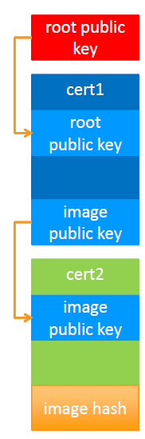
Secure Boot

Slide 7
Secure Boot
5、secure download
[Descryption]
Sometimes customer needs to sign DA with customer key for SW secure download.
This FAQ explains how to sign DA for secure download.
[Solution] Step 1: Get Customization_Kit_buildspec.zip under Android tools package,
which is in folder "BROM DLL and DA Customization Kit (binary)" .
It is in the package of 7.13xx.x.x.xxx.rar, for example: 7.1316.0.0.965.rar.
Step 2: unzip the package, and write your own key in this file: \custom\security\usbdl4enduser_dummy\dummy_k2.bin (Edit it as text file) Step 3: Add or delete chip type in buildspec.mk Step 4: Execute sig.bat first and package.bat later Step 5: Get the target binary file: \CustomDAbin\da_swsec.bin
Note: The steps above are only to sign and pack, the compiler environment is not required.

